Slide 1
1-2个人为一组设计一个关卡，20天内（8.15号前）做完
项目教程
Unity版本为2019.3.15.f1
为了保证不会发生冲突，请大家使用此版本的Unity！！

Slide 2
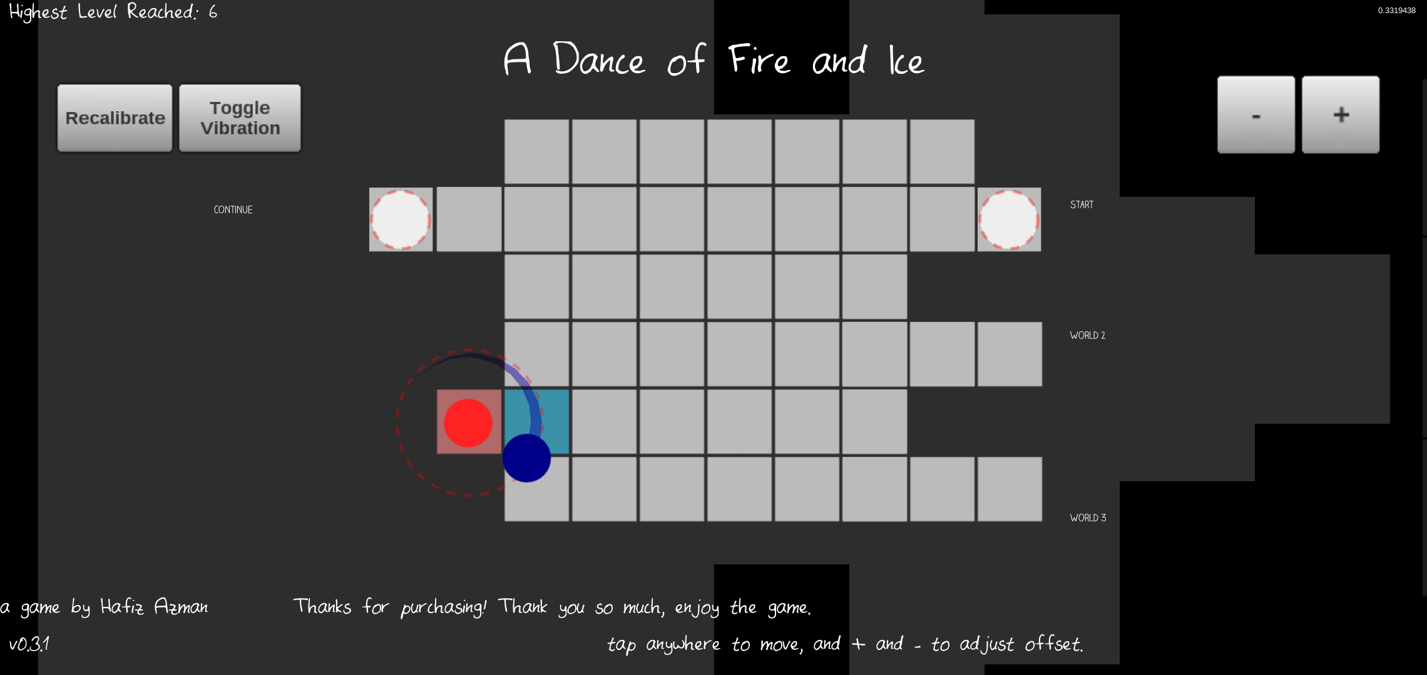
玩法：（3D版冰与火之舞）参考冰与火之舞 A Dance of fire and ice.apk 一拍/半圈
百度搜索 a dance of fire and ice（安卓版）下载
https://www.bilibili.com/video/BV1A4411772h?from=search&seid=4106912834227860816
定位
继续游戏
美术风格：参考https://www.bilibili.com/video/BV18x411G7CS?from=search&seid=8303067289112912825

Slide 3
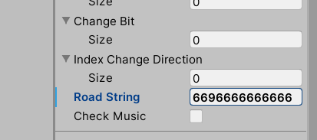
每个数字代表了转多少圈
1拍对应转1/2圈
1/8圈
2/8圈
3/8圈
7
8
9
4/8圈
6
1/2拍转1/4圈
6/8圈
5/8圈
7/8圈
3
1
2
1/4拍转1/8圈

Slide 4
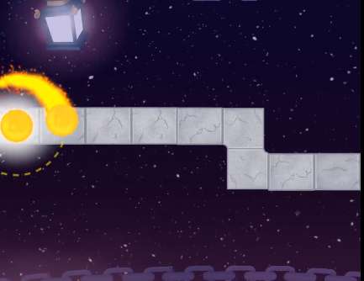
例子：
转6/8圈
转2/8圈
6
6
2
8
6

Slide 5


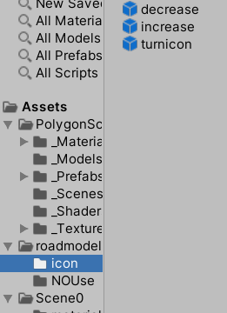
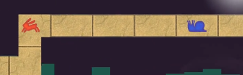
本游戏中对应：
反向旋转符号，如果是顺时针旋转，此符号将使两球顺时针旋转
分别为加/减速，反向
加速符号和减速符号，在此刻速度加/减到特定速度

Slide 6
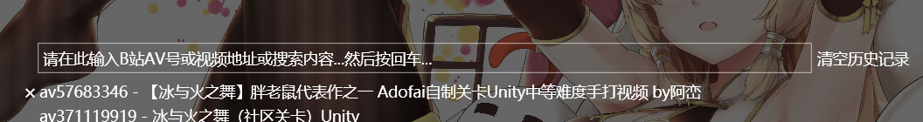
1.背景音乐/拍子
1.1 B站搜索冰与火之舞自制（90S左右90S左右）
1.2 选择一个视频下载背景音乐
1.3 拍子设计可参考视频或自己找简谱
1.4导入unity中
注意：用音频编辑软件将音乐多余的部分剪掉
http://client.jijidown.com/

Slide 7
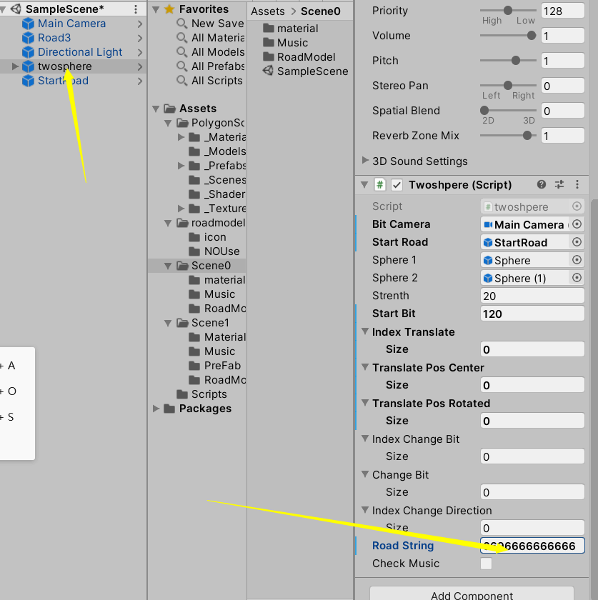
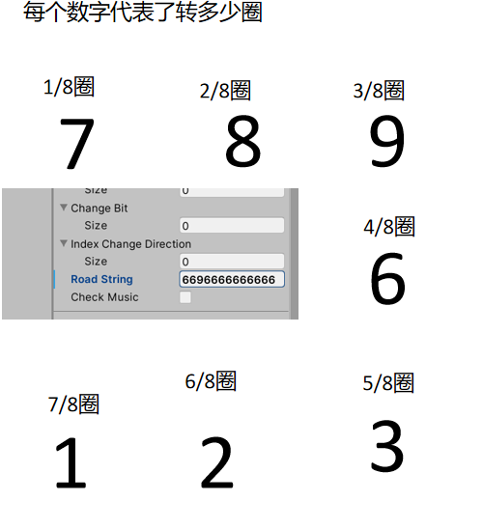
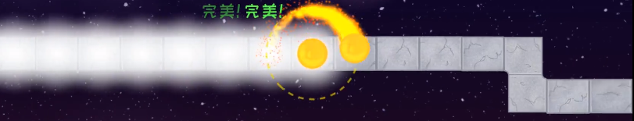
设计拍子：
6
6
6
2
8
6
6
例子roadstring为6662866
将整首音乐的roadstring写进去

Slide 8
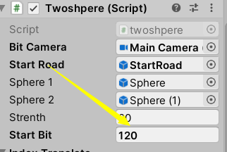
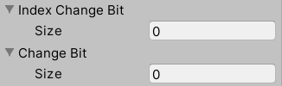
如何测试BPM（每分钟节拍数）
1.百度bpm测试软件 或找该音乐的简谱 或者凭感觉
测试完成后写入下面的方框 例子：每分钟120拍
2.在中途改变bpm（即加速或减速）

Slide 9
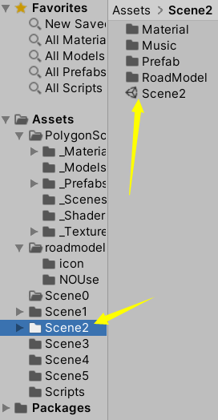
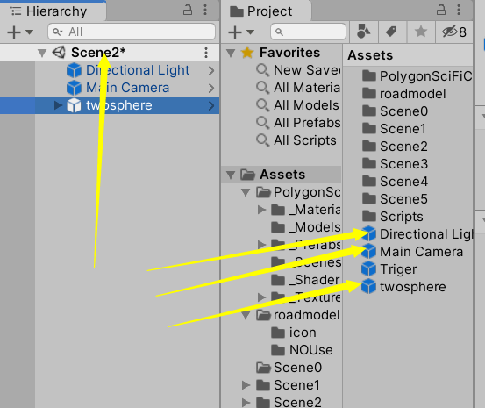
3.把相机、灯光、球拖入到场景中
2.每个小组从scene2到scene5文件夹中选择一个设计关卡
注意：除了选择的文件外，不能更改其他文件中的数据，避免最后合并时出现错误！
注意：除了选择的文件外，不能更改其他文件中的数据，避免最后合并时出现错误！
注意：除了选择的文件外，不能更改其他文件中的数据，避免最后合并时出现错误！

Slide 10
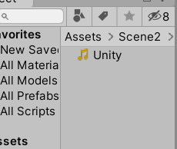
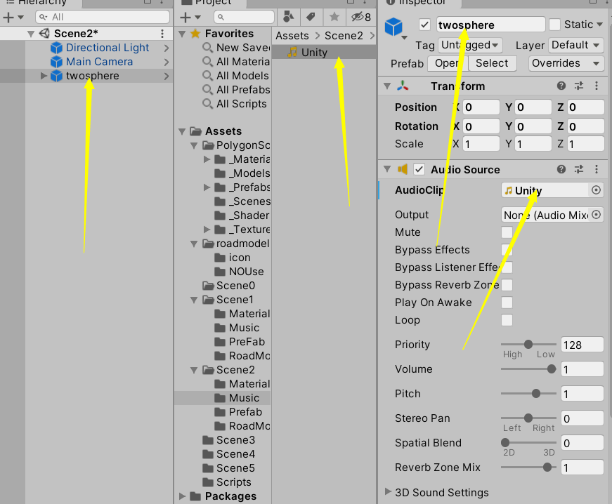

5.绑定音乐
为了方便设计，现在关卡是自动通关的。开始后点击一下游戏运行窗口即可运行
4导入音乐
音乐可以搜冰与火之舞 自制
好处：
1.道路已经被设计好了，不再需要自己设计
2.有鼓点

Slide 11
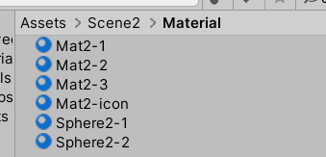
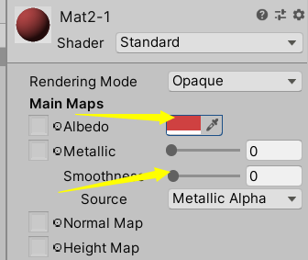
6.创建材质 在你的文件夹下的Material文件中 右键creat-Material
7.调整材质
创建上述6个材质，材质名字尽量避免冲突，其中：
材质1：道路颜色1
材质2：道路颜色2
材质3：道路被小球碰到时的颜色
材质4：小球颜色1
材质5：小球颜色2

Slide 12
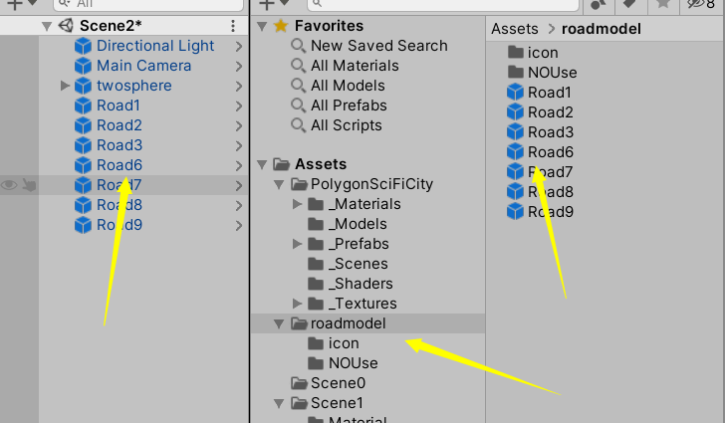
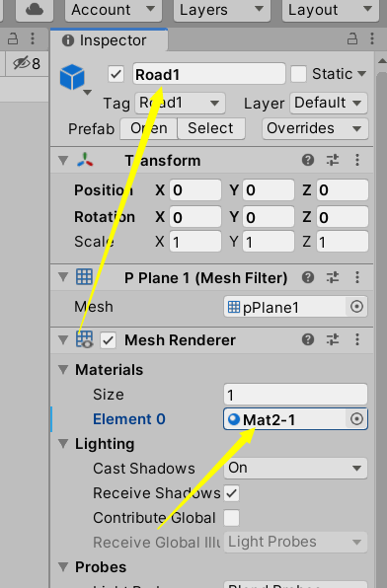
9.把刚才创建好的材质拖入到下面的位置
注意：1.不要放错材质，是你自己的scenen文件下material文件里的材质
8.制作RoadModel
把上面文件里的7个物体拖入到场景中

Slide 13
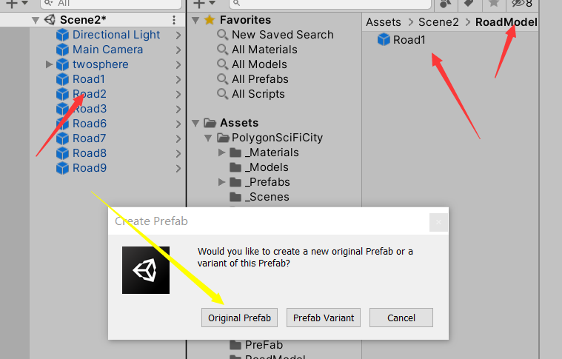
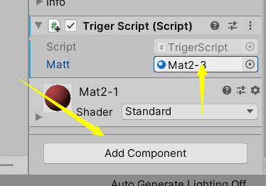
11把7个Road拖入到你的scene文件下roadmodel中去
10点击add component搜索triger scriptt添加到Road里，并将第三个材质拖入到
对7个Road重复上面的操作

Slide 14
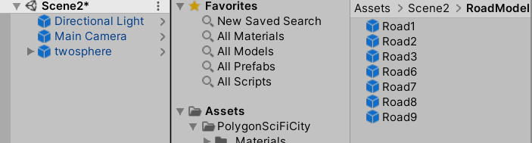
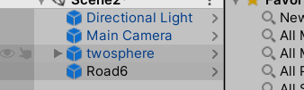
12.删除这7个物体
13.拖入一个Road作为StartRoad

Slide 15
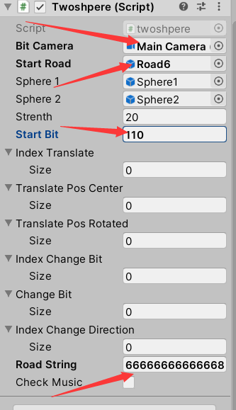
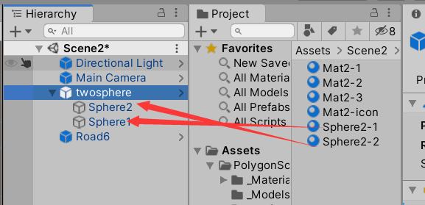
14修改twosphere物体下的脚本属性如下
14.1把创建的两个材质给sphere1/2
开始时每分钟节拍数
前面PPT提到的RoadString

Slide 16
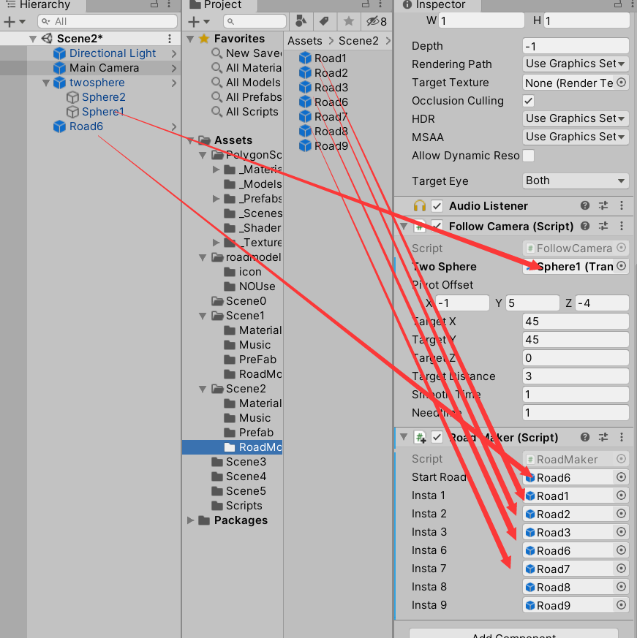
15铺路，add component搜索RoadMaker 进行下面的操作

Slide 17

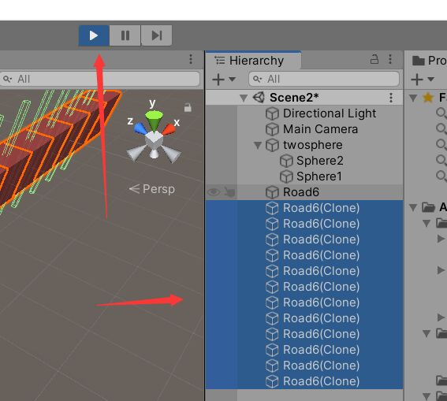
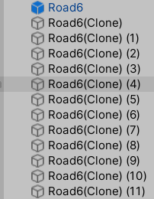
16运行
17 铺路 按1/2/3/6/7/8/9键创建对应的道路，按ctrl+c复制 roadstring的索引值和铺路时候的索引值不同，铺路时一直按顺时针铺路
18停止运行，ctrl+v粘贴

Slide 18
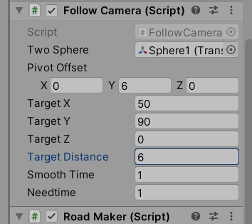
19运行，调整相机，按5键可在游戏运行时暂停前进
在运行模式下调整相机到合适的位置，记住这些数值，停止运行，更改数据

Slide 19
indexChangeDirection举例：
indexChangeBit举例：
indexTransLate举例：

Slide 20
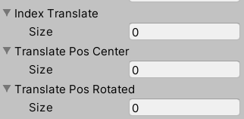
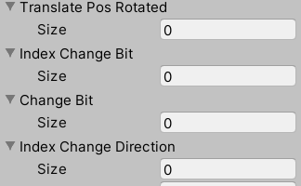
indexTranslate：记录了第几个拍子两球会发生瞬移（从1开始数而不是0
translate Pos center：计算了平移后处于旋转中心的球的位置
translate pos rotated：记录了平移后要进行旋转的球的位置
注意：三个数组相同位置处是一一对应的关系，第一个数组中第i个元素
对应第二个数组中第i个元素
index change bit：记录了第几个拍子会加/减速（从0开始数而不是1
change bit：记录了加/减速后的每分钟拍子数
index change direction：记录了第几个拍子处会反向旋转

Slide 21
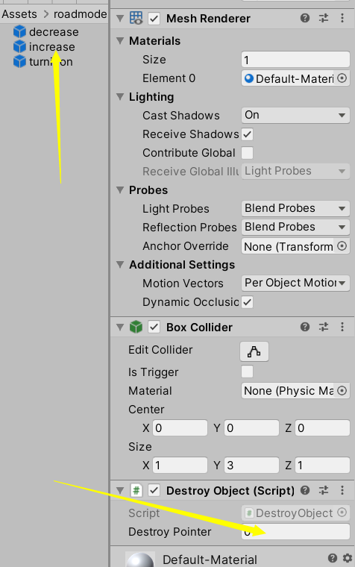
图标：
pointer:在第几个拍子处销毁（从0开始数

Slide 22
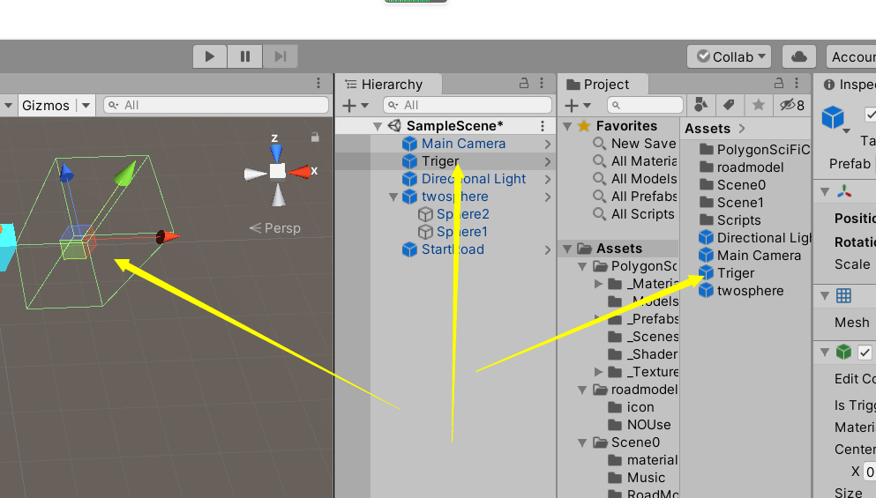
触发器：

Slide 23
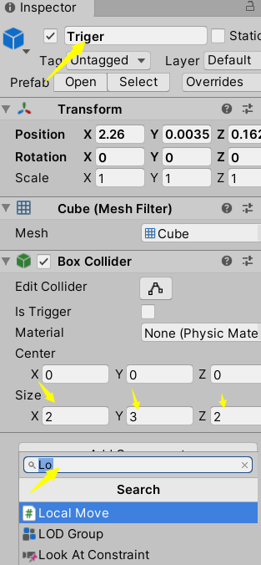
触发器：
Size：触发器大小
AddComponent：要添加的触发事件

Slide 24
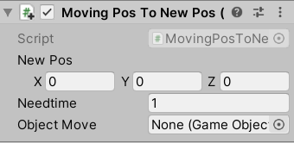
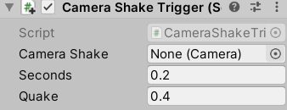
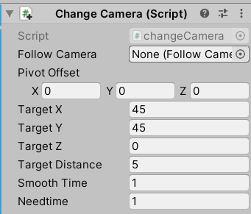
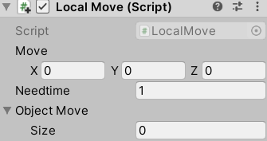
触发事件举例：
移动一个物体到指定位置
NeedTime：移动时间
相机颤动效果
seconds：颤动时间
Quake：颤动大小
改变相机属性
将一个或多个物体移动指定距离

Slide 25
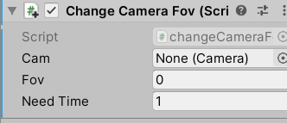
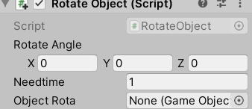
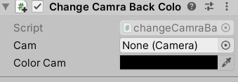
旋转物体
改变相机视口大小
改变背景颜色

Slide 26
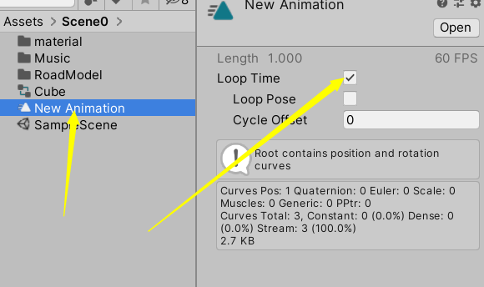
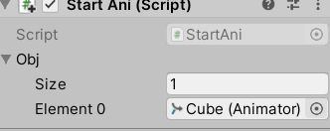
自定义动画举例：
loop time是否循环播放
触发动画的triger

Slide 27
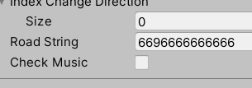
音频校准有点问题，使用时可看情况启用
注意：
由于每一帧的时间不同，相机fov的误差会逐渐变大，所以最好每隔30拍通过change camera fov 触发器重新设置一下fov
roadString：要编辑器里改才会有效，在脚本里改无效

Slide 28
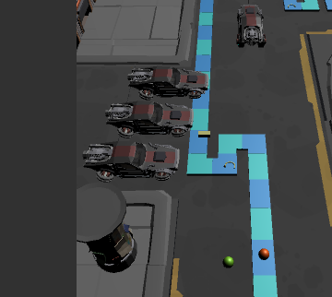
需要做的事情：
1.铺路
2.建造场景
3.设计场景动画，动画尽量踩点！踩点！
踩点可参考例子场景中的这部分动画
例子场景参考的视频https://www.bilibili.com/video/BV1v4411w7KR?from=search&seid=13359827731532860564

